Slide 1
Curso de Sistemas de Informação
Felipe Rodrigues do Prado
João Paulo Nakajima Pereira
Me. Márcio Emílio Cruz Vono de Azevedo
DESENVOLVIMENTO MODULAR DE SOFTWARE UTILIZANDO OSGI
Pouso Alegre - MG
2015
Notes:
Felipe

Slide 2
Objetivo Geral
Demonstrar o modelo de desenvolvimento modular utilizando a especificação OSGi com foco em aplicações empresariais.
Notes:
Felipe

Slide 3
Objetivos Específicos
Pesquisar práticas e frameworks para o desenvolvimento modular;
Desenvolver uma aplicação que exemplifique a modularização de software;
Concluir através dos resultados as vantagens deste modelo de desenvolvimento.
Notes:
Felipe

Slide 4
Relevância
Acadêmica
  Conhecimento
  Documentação
Social
  Consumidores
  Empresas
Notes:
João Paulo

Slide 5
Introdução
Complexidade dos softwares
Sistemas modulares
Tecnologia OSGi
Notes:
Felipe

Slide 6
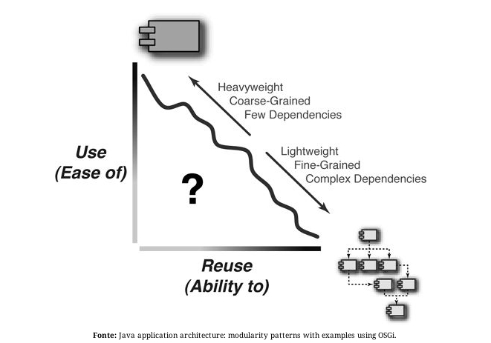
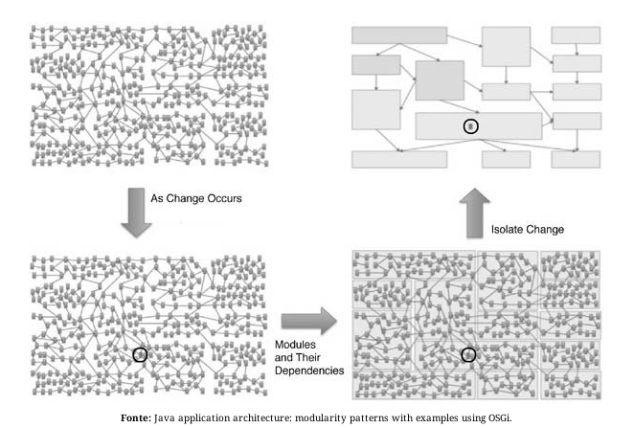
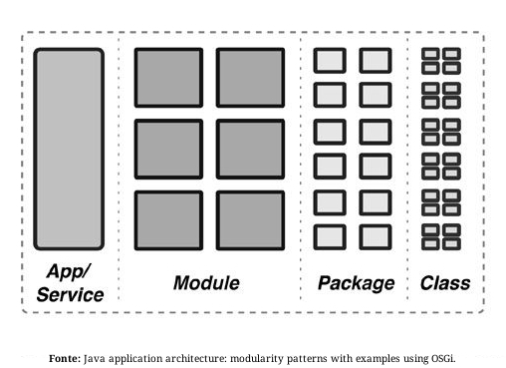
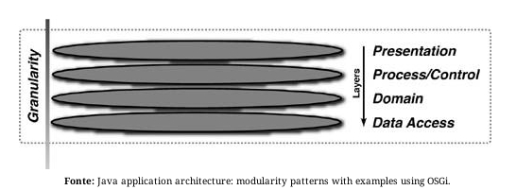
Quadro Teórico
Modularização
  Design de camadas
  Design modular
  Módulos
  Granularidade
  Mudanças
Instalável
Gerenciável
Reutilizável
Combinável
Não guarda estado
Interface clara
Notes:
Felipe
João Paulo

Slide 7








Quadro Teórico
OSGi
Segundo a OSGi Alliance (2015), a tecnologia OSGi é um conjunto de especificações, o qual segue um modelo de desenvolvimento em que as aplicações são dinamicamente formadas por componentes distintos e reutilizáveis.
Notes:
Felipe

Slide 8
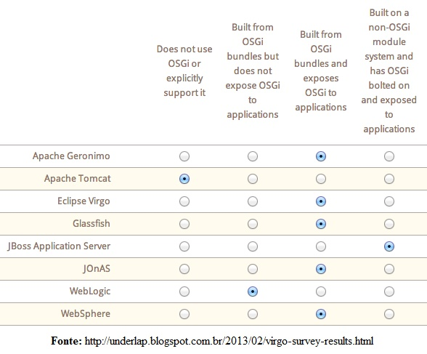
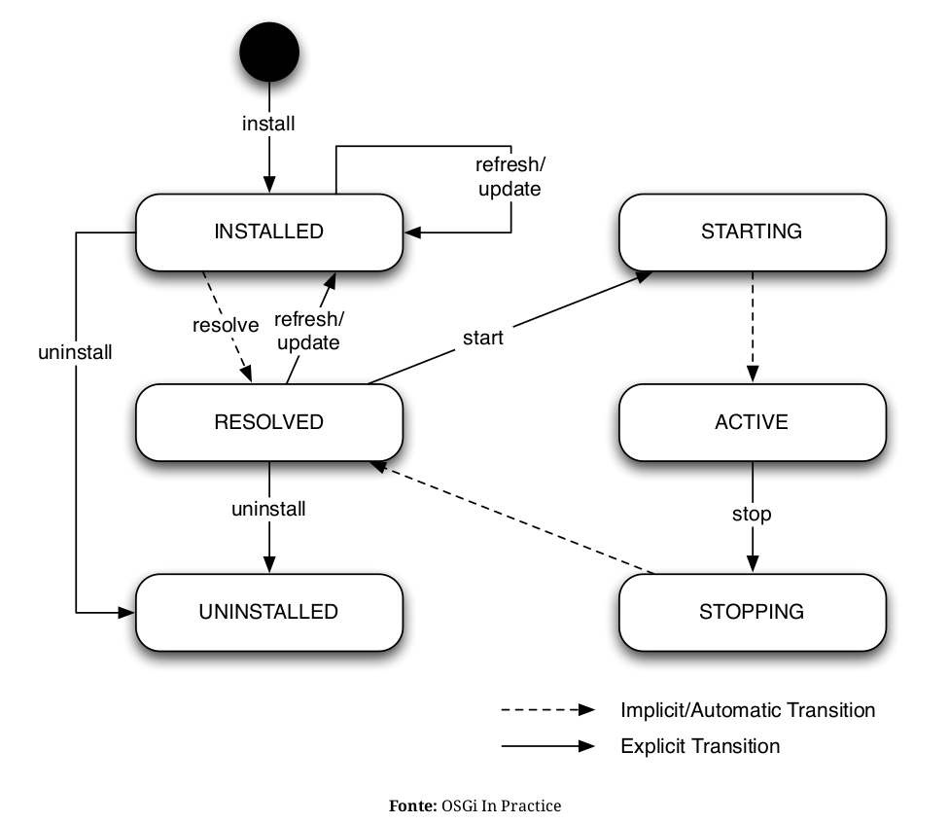
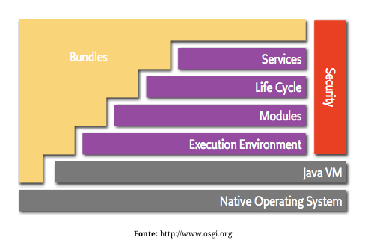



Quadro Teórico
OSGi
  Arquitetura
  Bundles
  Versionamento
  Implementações
  Servidores
Notes:
João Paulo
Felipe

Slide 9




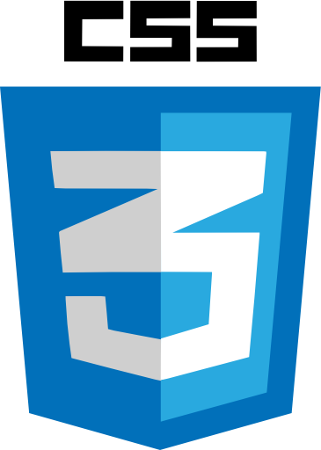




Quadro Teórico
Notes:
Felipe

Slide 10
Metodologia
Tipo de pesquisa
Pesquisa aplicada é utilizada quando se desenvolve um produto real, com uma finalidade prática, que pode ser aplicado em determinado contexto. Conforme aponta Appolinário (2004), pesquisas aplicadas têm o objetivo de resolver problemas ou necessidades concretas.
Contexto
Desenvolvimento, manutenção e expansão de softwares
Notes:
João Paulo

Slide 11
Metodologia
Procedimentos
  Prototipação;
  Definição do software:
    Módulo Home, Usuário, Clientes, Financeiro, Log e Data Source.
  Modelagem do banco de dados;
Notes:
Felipe

Slide 12
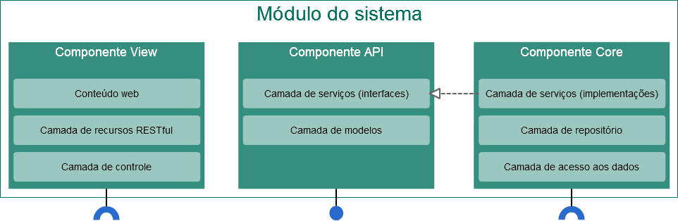
Metodologia
Procedimentos
  Modelagem da arquitetura dos módulos:
Notes:
Felipe

Slide 13
Metodologia
Procedimentos
  Desenvolvimento:
    Estrutura do projeto com Maven;
    Definição das interfaces.
Notes:
Felipe

Slide 14
Discussão de Resultados
Conceito de módulos no sistema
“A Software Module is a deployable, manageable, natively reusable, composable, stateless unit of software that provides a concise interface to consumers”
Fonte: Java Application Architecture: Modularity Patterns with Examples Using OSGi
Notes:
Felipe

Slide 15
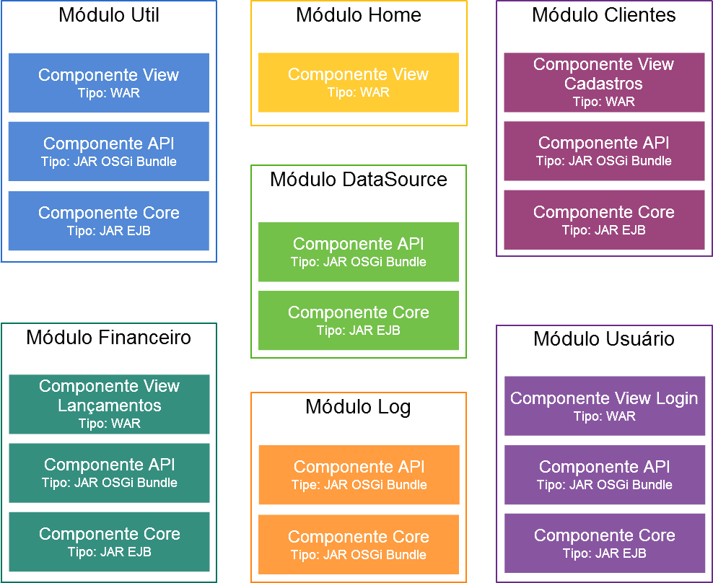
Discussão de Resultados
Granularidade
Notes:
Felipe

Slide 16
Discussão de Resultados
Versionamento
Expansão da aplicação
Notes:
Felipe

Slide 17
Referências
APPOLINÁRIO, Fábio. Dicionário de metodologia: um guia para a produção do conhecimento científico. São Paulo: Atlas, 2004.
BARTLETT, Neil. OSGi In Practice. 2009.
FERNANDES, Leonardo. OSGi e os benefícios de uma Arquitetura Modular. 37.ed. 2009. p. 27-35.
GLYN. VIRGO SURVEY RESULTS. 2013. Disponível em http://underlap.blogspot.com.br/2013/02/virgo-survey-results.html. Acesso em 04 de outubro, 2015.
KNOERNSCHILD, Kirk. Java application architecture: modularity patterns with examples using OSGi. Crawfordsville: Pearson Education, 2012.
Notes:
João Paulo

Slide 18
Referências
MALCHER, Marcelo Andrade da Gama. OSGi Distribuído: deployment local e execução remota. Monografia de Seminários de Sistemas Distribuídos. Pontifíca Universidade Católica do Rio de Janeiro, 2008.
OSGI ALLIANCE. OSGi. 2015. Disponível em http://www.osgi.org. Acesso em 08 de março, 2015.
Notes:
João Paulo

Slide 19
Curso de Sistemas de Informação
Projeto:
https://github.com/feliperodriguesprado/tcc_repository
Contatos:
rodriguesprado.felipe@gmail.com
joaopaulonakajima@gmail.com
Notes:
Felipe

